Slide 1
BỘ MÔN CÔNG NGHỆ THÔNG TIN
TRƯỜNG ĐẠI HỌC GIAO THÔNG VẬN TẢI PHÂN HIỆU TẠI THÀNH PHỐ HỒ CHÍ MINH
ĐỒ ÁN TỐT NGHIỆP
ĐỀ TÀI : XÂY DỰNG HỆ THỐNG GỢI Ý NHỮNG ĐỊA ĐIỂM NÊN ĐẾN KHI ĐI DU LỊCH
Sinh viên thực hiện : Văn Công Hào
MSSV : 6151071045
Lớp : CQ.61.CNTT
Ngành học : Công nghệ thông tin
Giảng viên hướng dẫn : TS.Nguyễn Đình Hiển
TP.HCM, năm 2024
Notes:
Xin chào quý thầy cô trong hội đồng và các bạn Sinh viên đang có mặt trong buổi họp

Slide 2
NỘI DUNG
Tổng quan đề tài
I
Phân tích hệ thống
II
Thiết kế cơ sở dữ liệu
III
CHÍNH
Các chức năng chính
IV
V
Chương trình demo

Slide 3

Tổng quan đề tài
Lý do chọn đề tài: Muốn tiết kiệm thời gian, rút ngắn quá trình lên kế hoạch cho các chuyến đi du lịch.
Mục tiêu của đề tài là tạo ra một hệ thống có thể:
Phân tích nhu cầu và ngân sách.
Gợi ý các địa điểm phù hợp và cách di chuyển hợp lý.
Đối tượng nghiên cứu: các cá nhân, nhóm người với mong muốn trải nghiệm du lịch một mình, riêng tư, với chi phí không quá cao nhưng vẫn có thể được chuyến đi du lịch thật trọn vẹn, vui vẻ.

Slide 4





Tổng quan đề tài
Các công cụ và ngôn ngữ sử dụng:

Slide 5
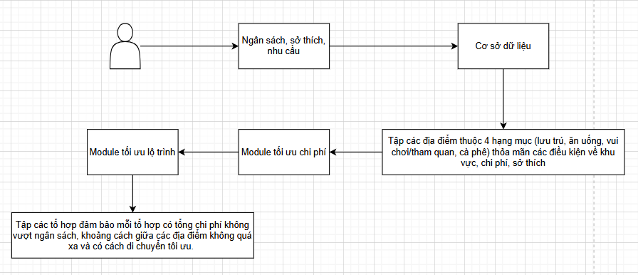
Phân tích hệ thống

Slide 6
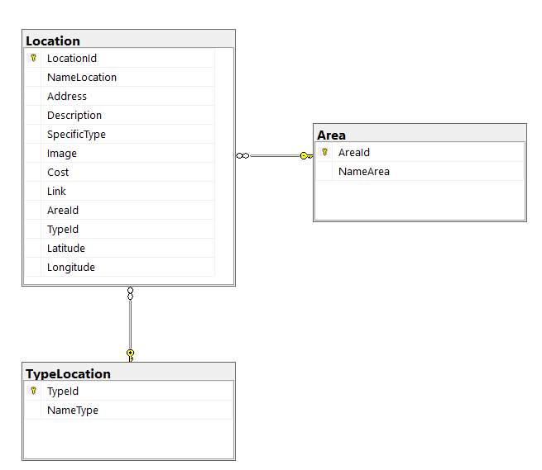
Thiết kế cơ sở dữ liệu

Slide 7
Các chức năng chính
Chức năng 1: Tạo danh sách tổ hợp các địa điểm gợi ý cho người dùng, có đầy đủ hạng mục, số lượng địa điểm trong mỗi hạng mục và chi phí trong phạm vi ngân sách.
Vấn đề:
Vấn đề thứ nhất: Tạo ra tổ hợp các địa điểm của từng hạng mục, với kích thước tổ hợp được xác định trước.
Vấn đề thứ hai: Tạo ra các tổ hợp lớn từ các tổ hợp con và đảm bảo tổng chi phí mỗi tổ hợp không vượt quá ngân sách.

Slide 8
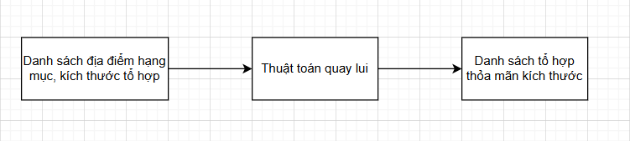
Các chức năng chính
Giải pháp:
Vấn đề thứ nhất: Sử dụng thuật toán quay lui để tạo tổ hợp, với đầu vào của thuật toán là danh sách các địa điểm của hạng mục cần tạo và kích thước của tổ hợp.

Slide 9
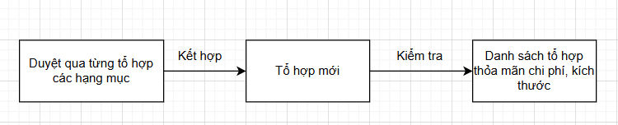
Các chức năng chính
Vấn đề thứ hai: Duyệt qua từng tổ hợp của các hạng mục, kết hợp chúng với nhau và loại bỏ các tổ hợp có chi phí vượt quá ngân sách.

Slide 10
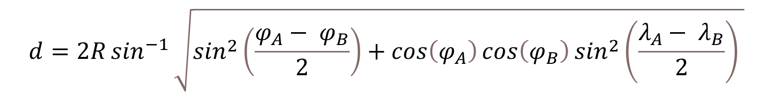
Các chức năng chính
Chức năng 2: Gợi ý cách di chuyển tối ưu, tiết kiệm thời gian.
Vấn đề:
Làm thế nào để có quãng đường di chuyển là ngắn nhất ?.
Giải pháp:
Lọc và loại bỏ các tổ hợp có khoảng cách giữa các địa điểm vượt qua một ngưỡng cho trước, thông qua công thức Haversine:
$$d=2R\sin^{−1}{\sqrt{\sin^{2}\left(\frac{φ_{A}− φ_{B}}{2}\right)+\cos\left(φ_{A}\right)\cos\left(φ_{B}\right)\sin^{2}\left(\frac{λ_{A}− λ_{B}}{2}\right) }}$$

Slide 11
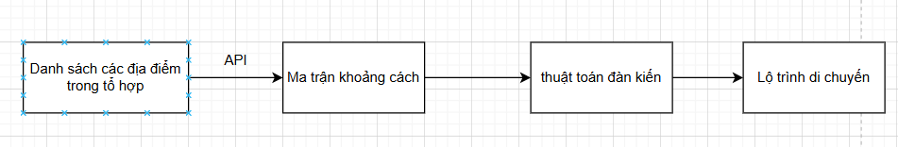
Các chức năng chính
Sử dụng thuật toán đàn kiến để tìm đường đi ngắn nhất qua tất cả địa điểm trong một tổ hợp.

Slide 12
Chương trình demo

Slide 13
Q & A

